Slide 1
GESTION DE CONSULTAS OFTALMOLOGICAS
ENZO JOSUE NINA ARAGON
Giussepe Alexander Aguilar rios

Slide 2
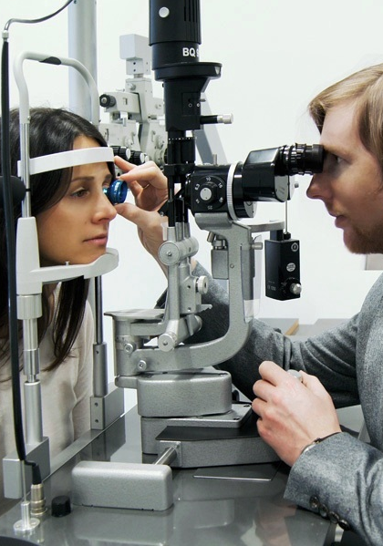
Descripción del problema
Queremos que los pacientes encuentren al médico perfecto y programen una cita de la manera más fácil. También ayudamos a los médicos a administrar mejor su práctica y a construir su reputación en línea.

Slide 3
objetivos
Implementar una aplicación de escritorio que mejore la gestión de consultas oftalmológicas.
Facilitar la búsqueda de doctores y reservar citas.
Aumentar el prestigio de la institución.

Slide 4

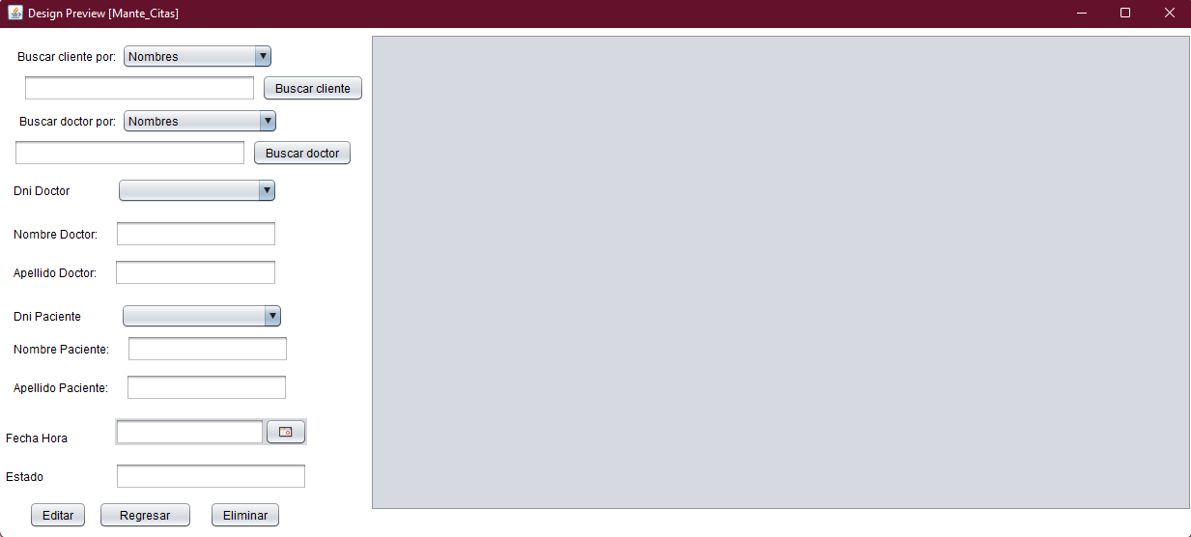
alcance
Mediante una aplicación de escritorio, mejoraremos los procesos que se realizan a diario en la clínica oftalmológica, por lo que utilizaremos el lenguaje Java con ayuda de la librería Swing e implementaremos una base de datos.
Mediante la aplicación desarrollada, se optimizará la administración de los recursos de la clínica oftalmológica (agregar citas, búsqueda de doctores, historia clínica).

Slide 5
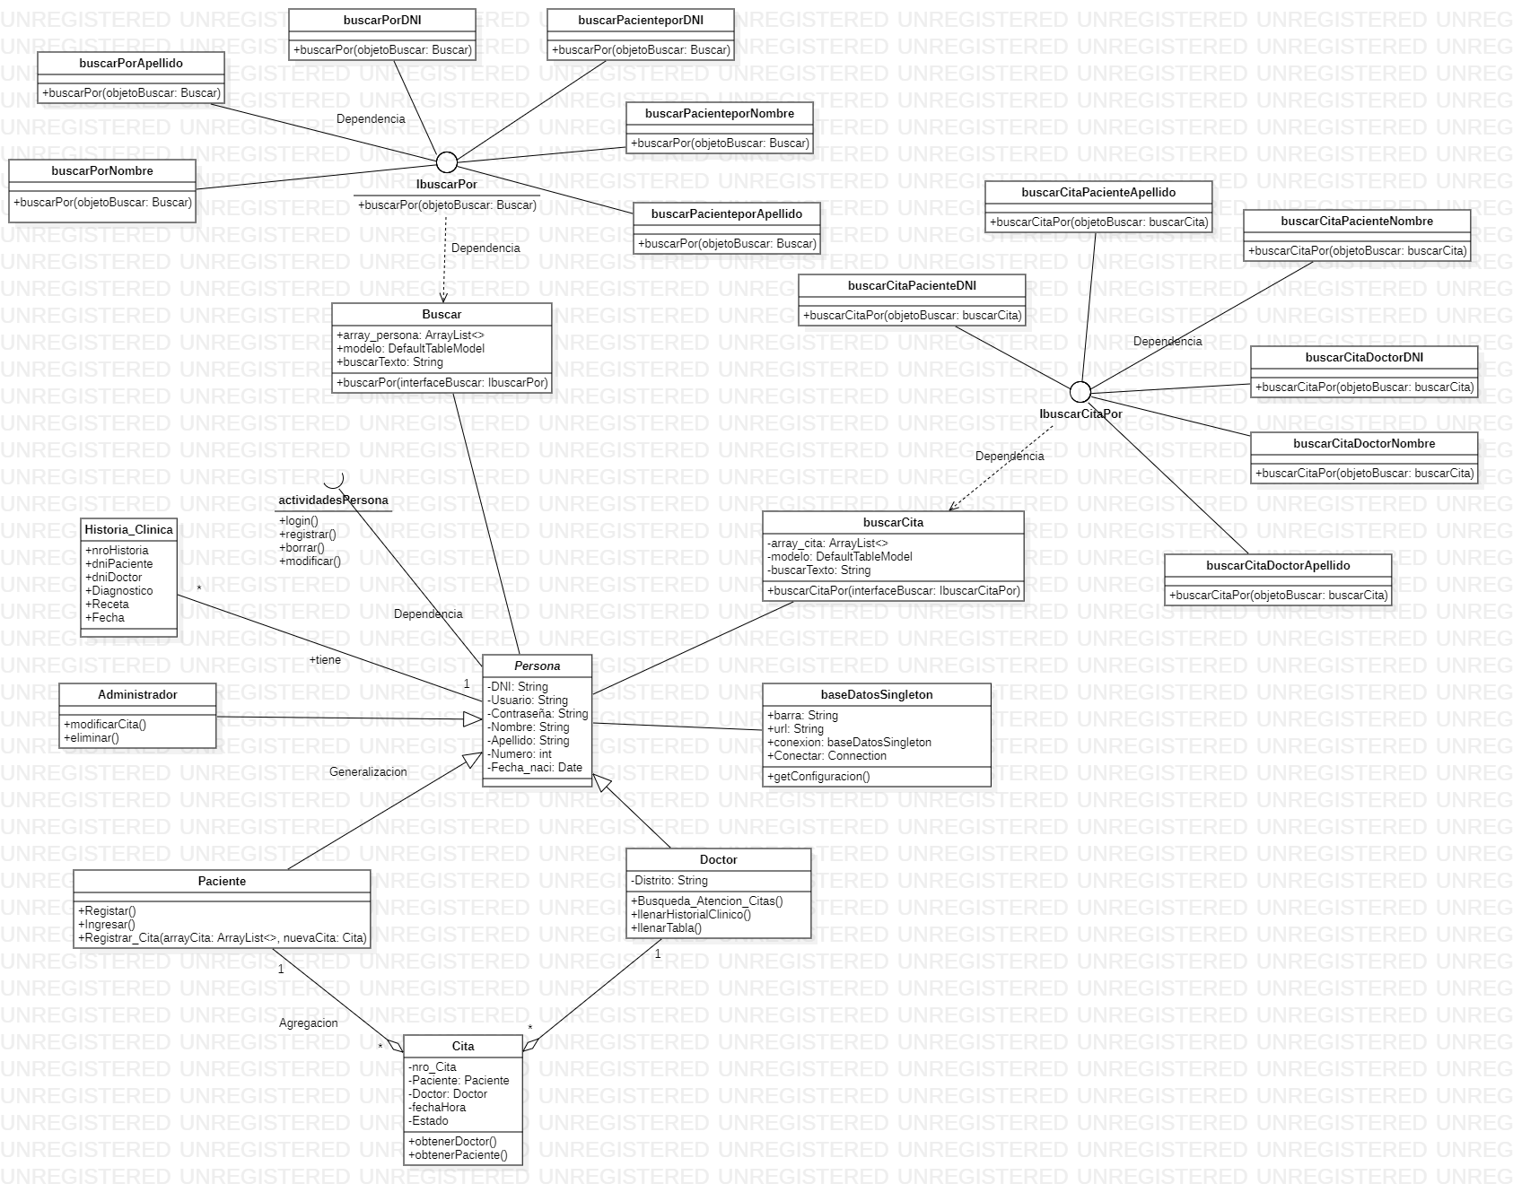

Slide 6
Conclusiones
Se implemento un Login para que las personas puedan acceder con su propia cuenta a la reservación de citas.
Se implemento unos formularios para que el administrador pueda gestión a los clientes, doctores y citas.
Se implemento distintos formularios para que tanto el paciente como el administrador puedan realizar las operaciones solicitadas.

Slide 7
Recomendaciones
Se recomienda iniciar una capacitación a los doctores y al administrador para poder utilizar la aplicación de manera eficiente.
Dar seguimiento al uso de los doctores, para visualizar los posibles errores de la aplicación y posteriormente solucionar dichos errores,

